Slide 1
LCS实时通讯软件
答辩

Slide 2
内容简介
项目简介
团队简介
产品展示
技术亮点
开发过程
项目总结

Slide 3
项目简介
LCS实时通讯软件是一款建立于QT软件，在Linux系统下制作的一个局域网聊天软件
此项目的名字LCS是由LanChatSoftware（局域网聊天软件）的缩写组成，整个项目操作简单以及布局整洁让用户能够放松的使用。
能够与在线用户相互聊天功能，保存聊天记录。
切换界面主题功能

Slide 4
团队介绍
组长：
李思净
组员：
陈誉航、刘宇捷、刘乐也、李沄澺

Slide 5
团队分工
李思净（组长）
服务器界面设计与功能开发
服务器数据库设计与开发
局域网测试
调试整体程序

Slide 6
团队分工
陈誉航
主界面功能函数
页面切换函数
建立数据库Sqlite

Slide 7
团队分工
刘宇捷
聊天界面功能函数
聊天界面UI微调
演示视频录制

Slide 8
团队分工
刘乐也
注册和登录界面的功能函数
设计注册界面UI
编写项目文档

Slide 9
团队分工
李沄澺
登录界面、主窗口界面、聊天室界面的UI设计
答辩PPT

Slide 10
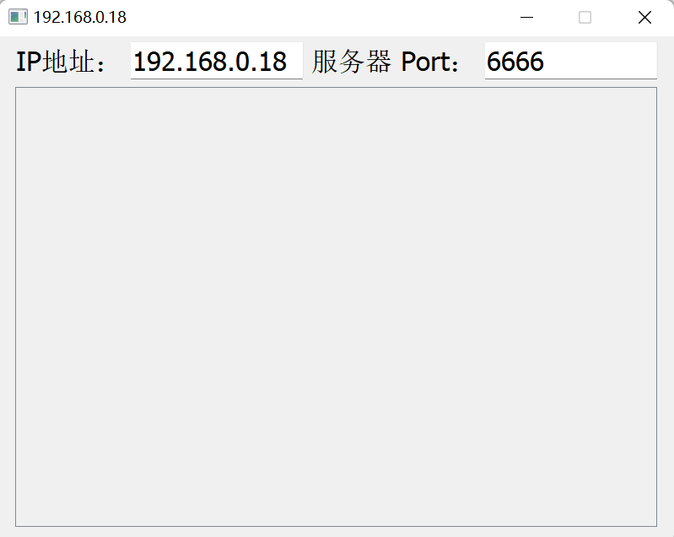
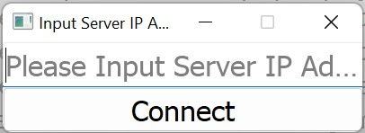
产品展示
服务器
连接服务器

Slide 11
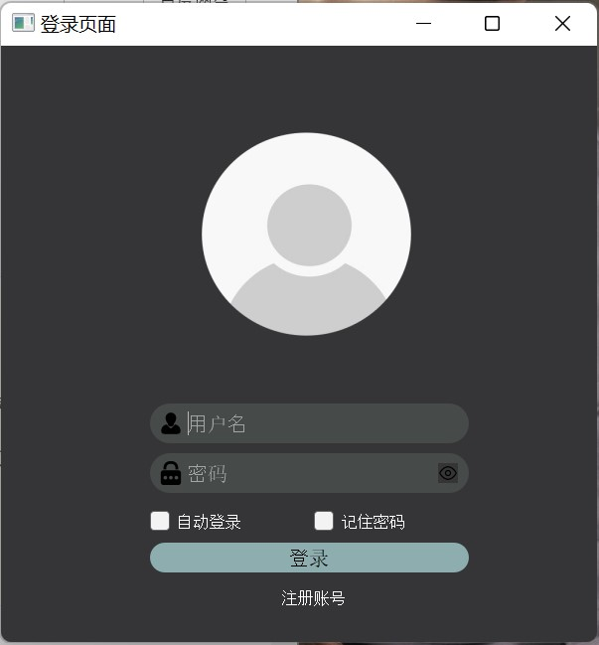
产品展示
登录界面

Slide 12
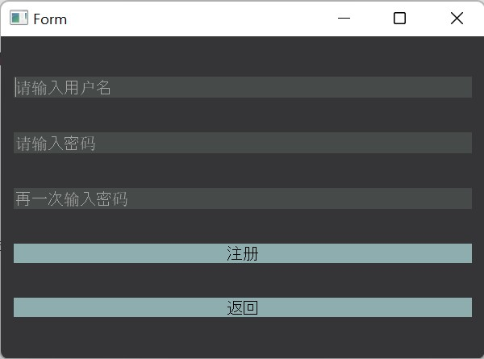
产品展示
注册界面

Slide 13
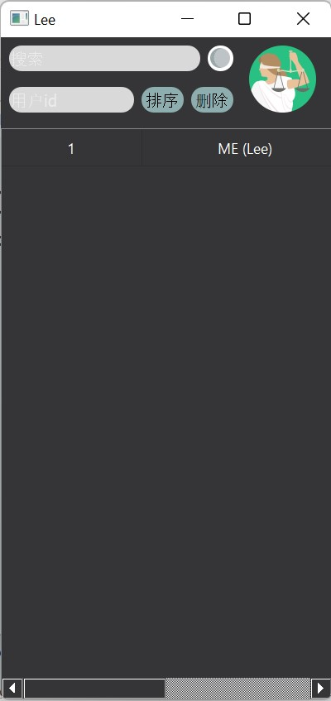
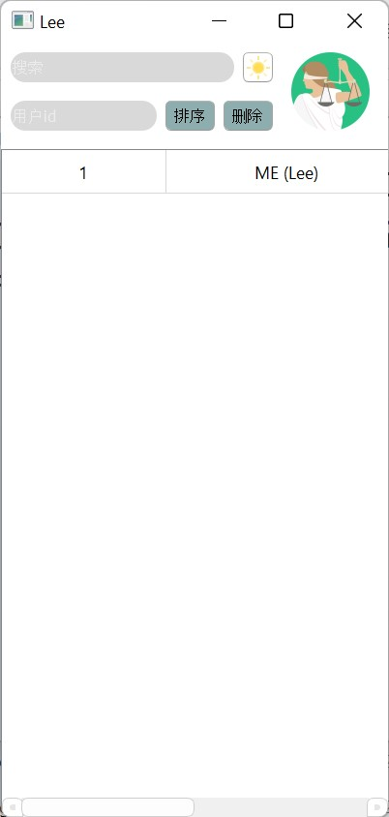
深色主题
浅色主题
产品展示
主界面
由于数据库的移植，导致当前界面查找添
加删除等功能失效

Slide 14
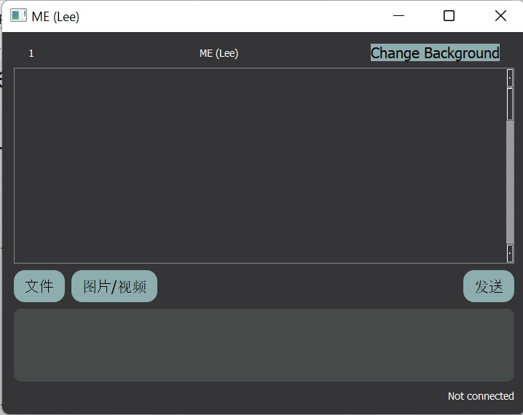
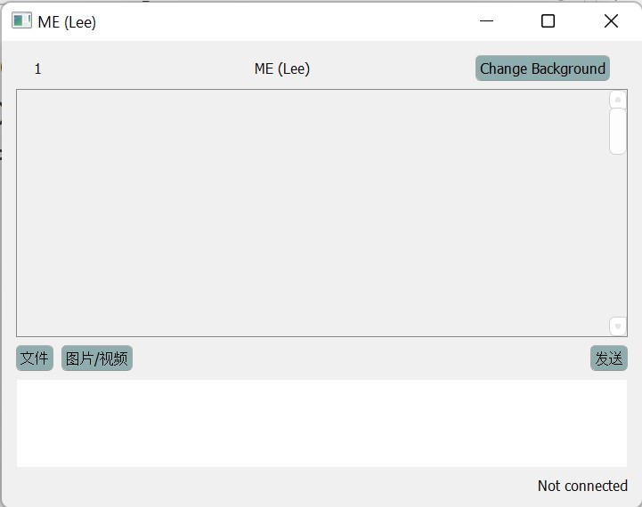
深色主题
产品展示
聊天界面
浅色主题

Slide 15
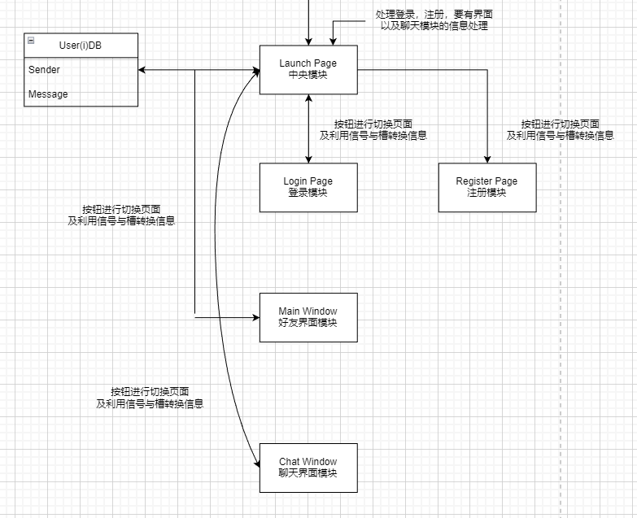
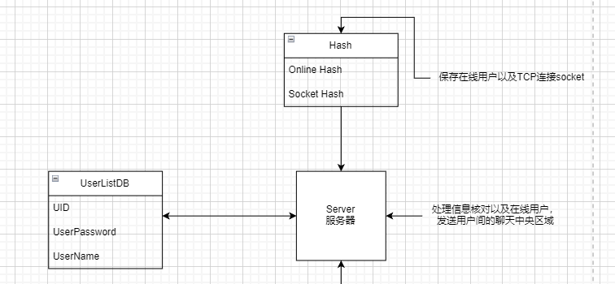
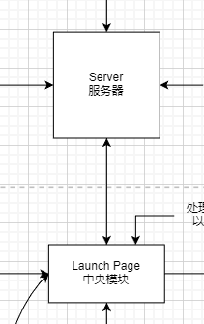
服务器处理信息
与服务器连接
其他模块与中央连接

Slide 16
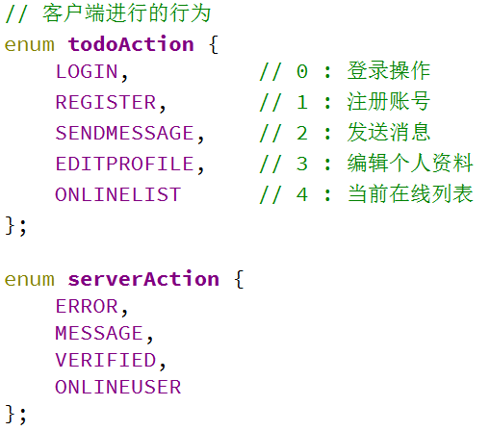
信息交换处理
聊天数据库
连接
其他模块
（主模块，聊天界面，登录/注册）
用户信息数据库
连接
服务器
TCP连接
中央模块
信号与槽

Slide 17
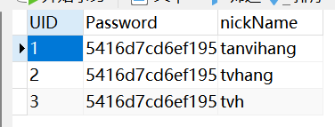
关键技术
TCP/IP协议通讯
数据库Sqlite
QT图形开发工具
Socket“套接字”
MD5

Slide 18
开发过程
登录界面、注册界面、主界面、聊天界面功能实现、整体初步测试
确定项目标题、分配工作
编写项目文档、CSS界面美化
20.8.2022
22.8.2022
24.8.2022
18.8.2022
基本UI界面实现
21.8.2022
服务器功能开发与实现、修改并合并整体代码
23.8.2022
继续修改和调试代码

Slide 19
开发过程
利用GitHub来同步代码，但在同步代码时常常遇到两人同时编写同一个文件而导致文件冲突
过程中遇到的bug，都是通过线上讨论来解决

Slide 20
项目总结
项目开发时间太短
功能可以再更加完善，更多样化

Slide 21
感谢大家

